Slide 1
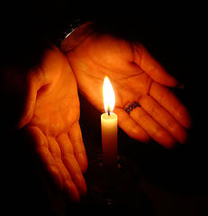
TOQUE NO ALTAR

Slide 2
TOQUE NO ALTAR
QUEM QUER A GLÓRIA TRAZ A ARCA, QUEM QUER O FOGO FAZ SACRIFÍCIO

Slide 3
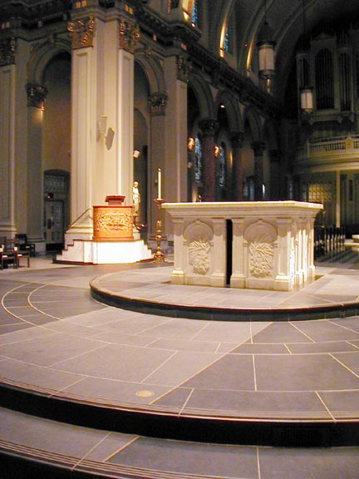
QUEM QUER A VIDA QUE SUBA A CRUZ, QUEM DESEJA O FAVOR DO REI TOCA NA PONTA DO ALTAR!

Slide 4
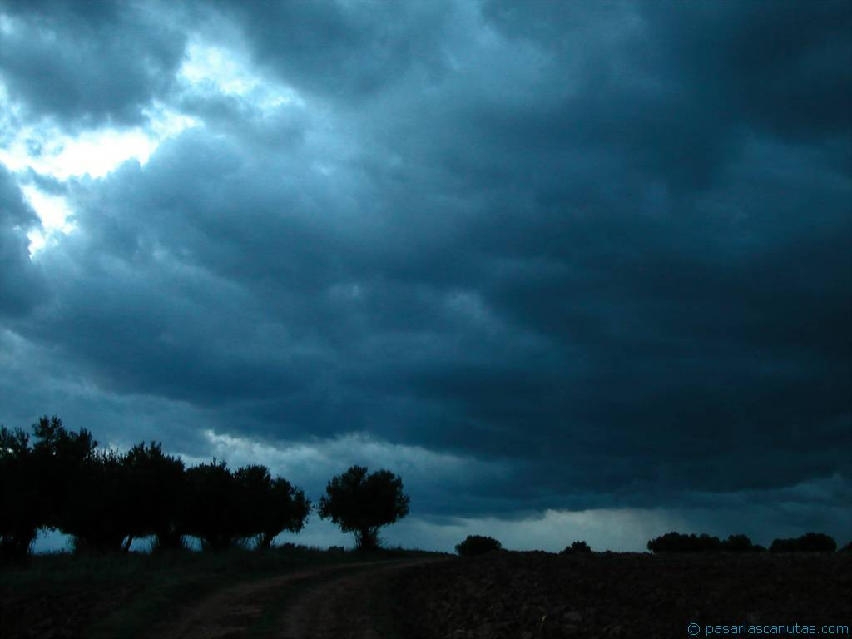
QUEM MAIS PODERIA TE LIVRAR E MUDAR TUA SORTE DE UMA VEZ

Slide 5
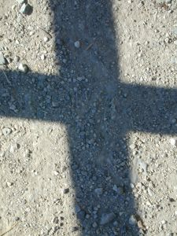
PROSTE-SE AO CHÃO, ESTENDA TUA MÃO E TOQUE NO ALTAR!

Slide 6
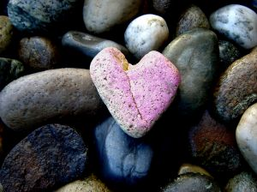
TU ALCANÇARÁS O FAVOR DO REI TOQUE NO ALTAR!

Slide 7
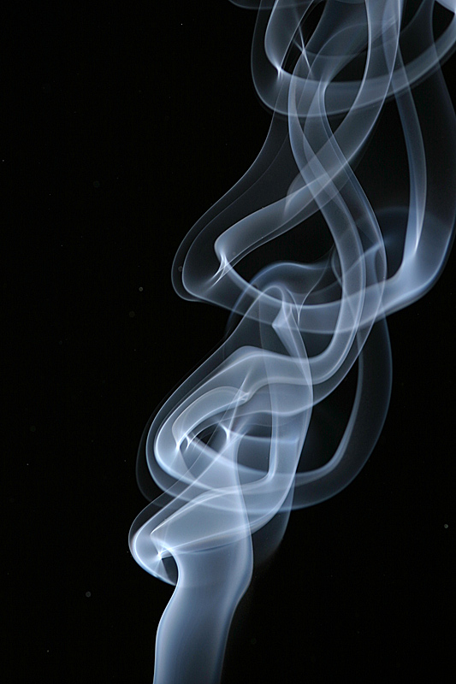
QUEM QUER RESPOSTA QUEIMA INCENSO, QUEM QUER A CURA TOCA NO MANTO!

Slide 8
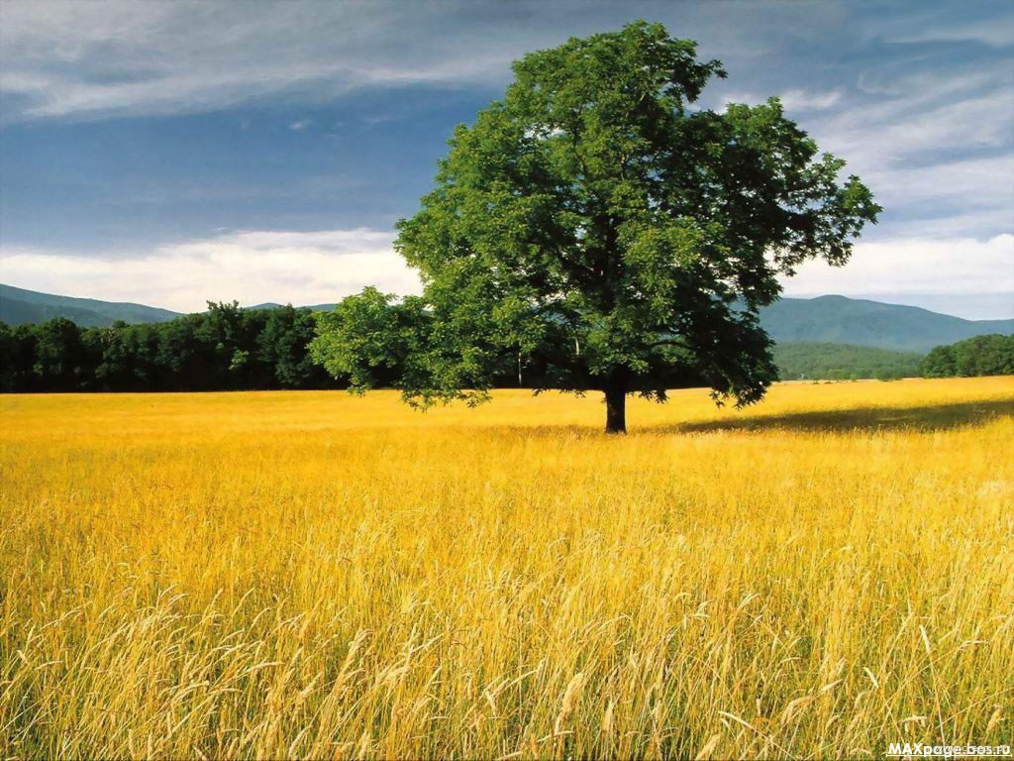
QUEM QUER A HONRA RASGUE SUAS VESTES!

Slide 9
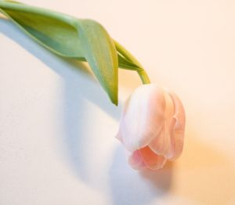
QUEM DESEJA O FAVOR DO REI TOCA NA PONTA DO ALTAR!

Slide 10
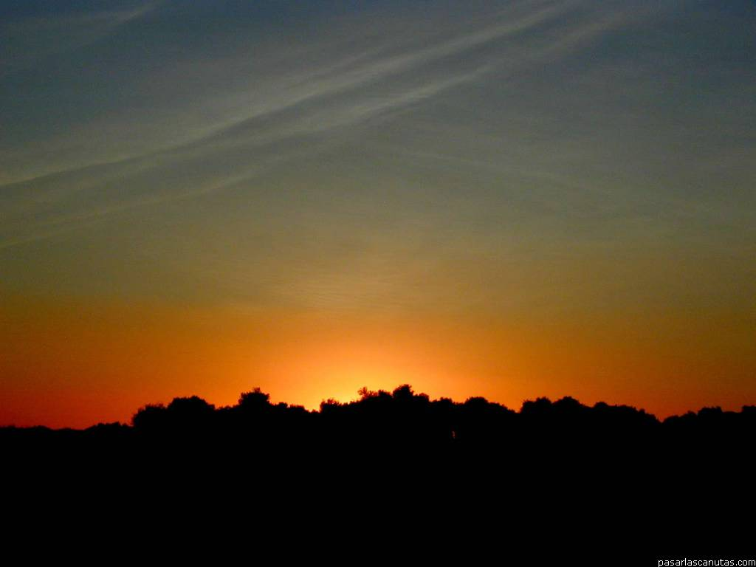
QUEM MAIS PODERIA ME LIVRAR E MUDAR TUA SORTE DE UMA VEZ

Slide 11
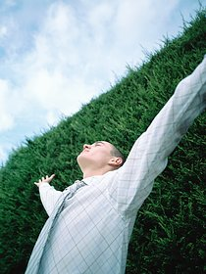
PROSTO-ME AO CHÃO, ESTENDO A MINHA MÃO E TOCO NO ALTAR!

Slide 12

EU ALCANÇAREI O FAVOR DO REI TOCO NO ALTAR!

